Slide 1
OpenHarmonyOS E53模块开发-人体检测

Slide 2
目 录
CONTENTS
硬件设计
01
工作原理
02
API分析
03
实例分析
04

Slide 3
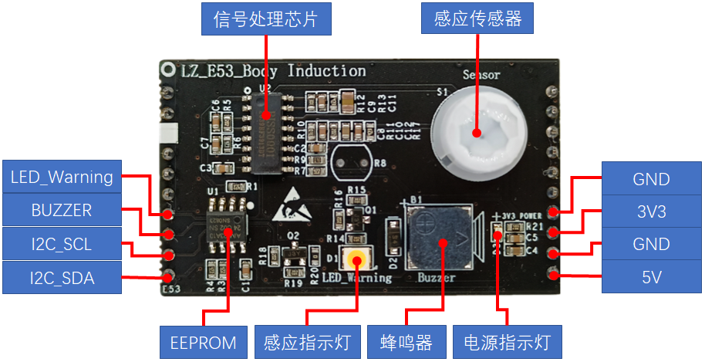
硬件设计
01
资源介绍

Slide 4
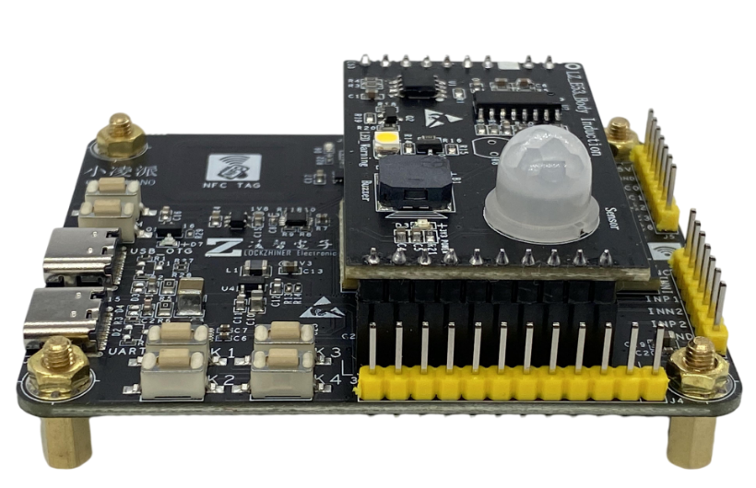
硬件设计
01

Slide 5
工作原理
02
人体检测模块通过检测BISS0001控制灯的输出信号，当检测到高电平时就认为是有物体靠近，通过pwm控制蜂鸣器告警。

Slide 6
API分析
03
void e53_bi_init(void)；
该函数主要功能是E53人体检测模块初始化，包括初始化PWM、灯光开关状态检测GPIO。
void buzzer_set_status(SWITCH_STATUS_ENUM status)
该函数主要功能是E53人体检测模块蜂鸣器控制功能。其中参数status 为ON开启蜂鸣器，为OFF关闭蜂鸣器。

Slide 7
04
实例分析
1、打开sdk下面路径的文件
vendor/lockzhiner/rk2206/samples/c5_e53_body_induction/e53_body_induction_example.c
2、创建任务
在e53_bi_example函数中，创建的一个线程e53_bi_thread。
void e53_bi_example()
{
unsigned int ret = LOS_OK;
unsigned int thread_id;
TSK_INIT_PARAM_S task = {0};
task.pfnTaskEntry = (TSK_ENTRY_FUNC)e53_bi_thread;
task.uwStackSize = 10240;
task.pcName = "e53_bi_thread";
task.usTaskPrio = 24;
ret = LOS_TaskCreate(&thread_id, &task);
if (ret != LOS_OK)
{
printf("Falied to create e53_bi_thread ret:0x%x\n", ret);
return;
}
}

Slide 8
实例分析
在void e53_bi_thread函数中，初始化GPIO作为输入，初始化PWM作为蜂鸣器控制源。采用轮询的方式读取GPIO电平值，当读取的GPIO值为高电平时，认为有物体靠近，开启蜂鸣器警告；当读取的GPIO值为低电平时，则为没有物体靠近，关闭蜂鸣器警告。
void e53_bi_thread()
{
unsigned int ret;
LzGpioValue val = LZGPIO_LEVEL_LOW, val_last = LZGPIO_LEVEL_LOW;
e53_bi_init();
while (1)
{
ret = LzGpioGetVal(GPIO0_PA5, &val);
if (ret != LZ_HARDWARE_SUCCESS)
{
printf("get gpio value failed ret:%d\n", ret);
}
if (val_last != val)
{
if (val == LZGPIO_LEVEL_HIGH)
{
buzzer_set_status(ON);
printf("buzzer on\n");
LOS_Msleep(1000);
buzzer_set_status(OFF);
printf("buzzer off\n");
}
val_last = val;
}
LOS_Msleep(1000);

Slide 9
实例分析
3、修改编译脚本
修改 vendor/lockzhiner/rk2206/sample 路径下 BUILD.gn 文件，指定 e53_bi_example 参与编译。
"./c5_e53_body_induction:e53_bi_example",
修改 device/lockzhiner/rk2206/sdk_liteos 路径下 Makefile 文件，添加 -le53_bi_example 参与编译。
hardware_LIBS = -lhal_iothardware -lhardware -le53_bi_example
4、编译固件
hb set -root .
hb set
hb build -f

Slide 10
实例分析
5、烧写固件
6、通过串口查看结果
运行结果
buzzer on
buzzer off
……

Slide 11
谢谢聆听
单击此处添加副标题内容

